Slide 1
判别函数
张严辞
四川大学计算机学院

Slide 2
判别函数
概念
作用
分类
线性判别函数
非线性判别函数

Slide 3
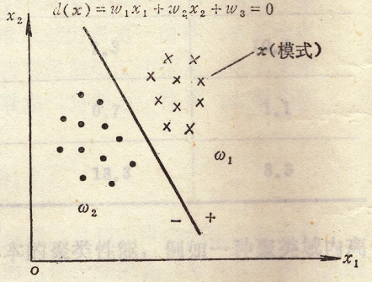
线性判别函数
直线
建立比较简单

Slide 4
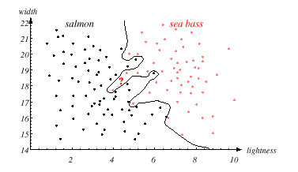
非线性判别函数
可以是曲线、折线等
建立比较复杂

Slide 5
线性判别函数形式
n维线性判别函数的一般形式
其中 称为权向量（或参数向量）
n维线性判别函数的另一种形式
其中， 称为增广模式向量
称为增广权向量

Slide 6
线性判别函数分类问题
两类的划分

Slide 7
线性判别函数分类问题
多类的划分
两分法
两分法
最大判别准则

Slide 8
两分法
出发点
用线性判别函数将属于ω_{i}类的模式与不属于ω_{i}类的模式分开
判别函数
（i = 1, 2, …, M）
对M个类分类需要M个判别函数
不足
不确定区域较多

Slide 9
两分法
已知 的判别函数分别为
问 属于哪一类？
解： 代入
属于

Slide 10
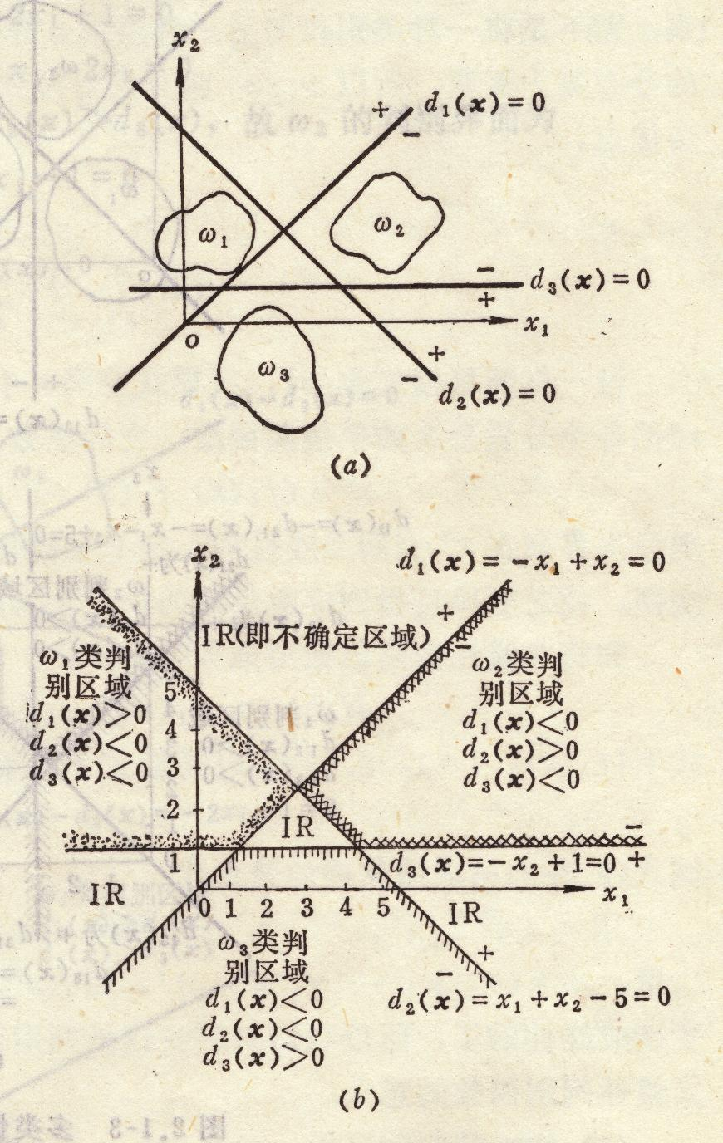
两分法
图示

Slide 11
两分法
出发点：一个判别界面只能分开两种类别，但不能把它与其余所有的界面分开
判别函数
若 ， ，则
重要性质 ：
对M个类分类需要M(M-1)/2个判别函数
不足：任然存在较少的不确定区域

Slide 12
两分法
已知 的判别函数分别为
问 属于哪一类？
解：代入
所以

Slide 13
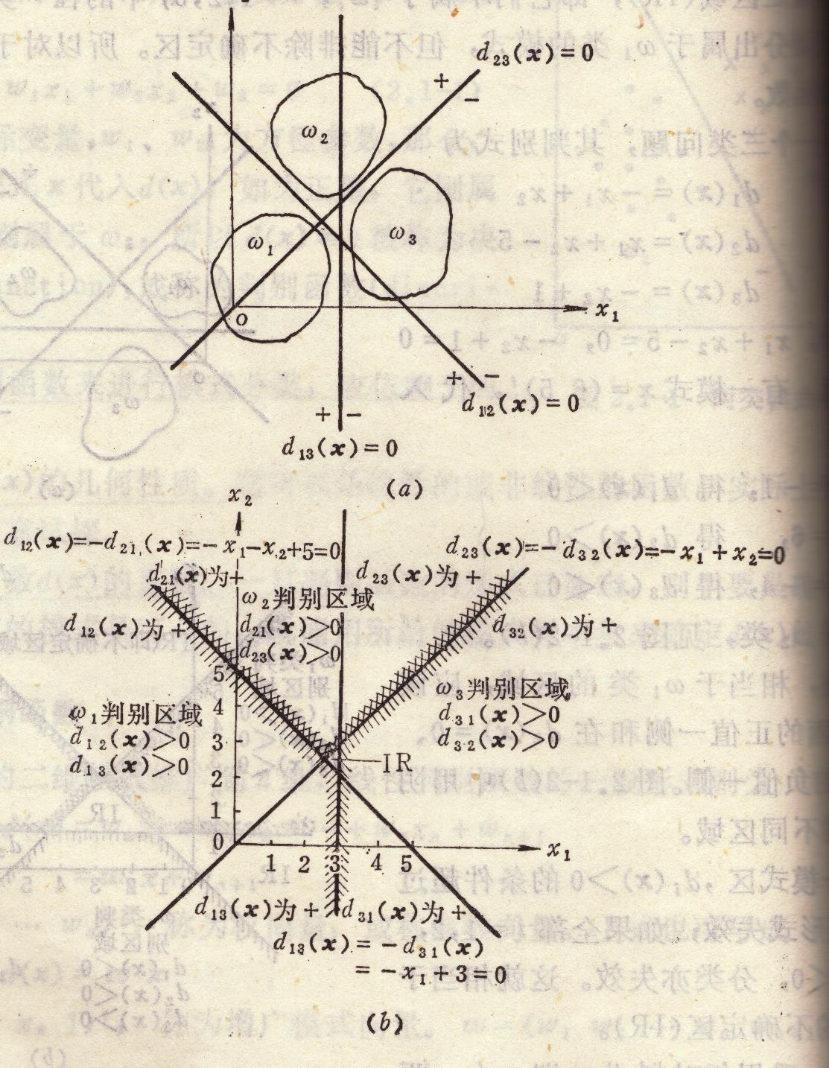
两分法
图示

Slide 14
最大判别准则
出发点
使判别函数交与一个公共点，从而消除不确定区域
判别函数
M类情况应有M个判别函数
优点
没有不确定区域

Slide 15
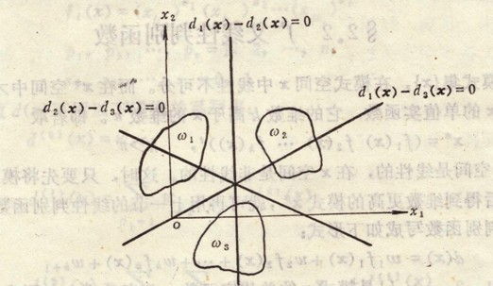
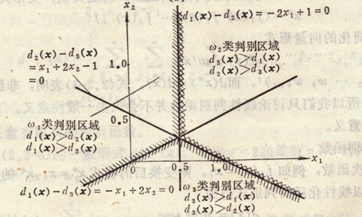
最大判别准则

Slide 16
最大判别准则
设一个三类问题，按最大值规则有三个判决函数
今有模式样本 ,试判别该模式属于哪一类？
解：将 代入3个判决函数
按最大值规则， .

Slide 17
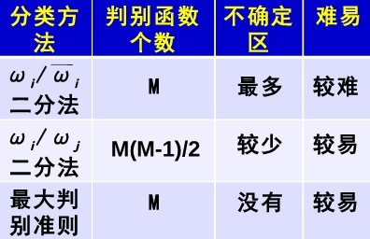
三种方法比较

Slide 18
广义判别函数
出发点：将非线性判别函数转换为线性判别函数利于模式分类的实现
基本思想：通过增加维度，将低维度下的非线性可分转化为高维度下的线性可分
描述
不足：通过增加维数来得到线性判别，但维数的大量增加会使在低维空间里在解析和计算上行得通的方法在高维空间遇到困难，增加计算的复杂性。

Slide 19
广义判别函数
如f(x)选用二次多项式函数, x是二维的情况，即x =(x₁ x₂) ^{T}若原判别函数为：
要线性化为d(x*) = w^{T}x*，须定义：
此时，只要把模式空间x*中的分量定义成x的单值实函数，x*即变成线性可分。此时x*的维数（这里为5）大于x的维数（这里为2）。

Slide 20
广义判别函数
在X的特征空间里，一维方式线性不可分

Slide 21
广义判别函数
一维方式非线性判别函数
将其转化为二维方式线性判别函数
在执行非线性变换的过程中，特征空间维数的增长往往不可避免

Slide 22
广义判别函数
在Y的特征空间里，二维方式线性可分
若 ,则
若 ,则

Slide 23
分段线性判别函数
出发点
比一般的线性判别函数的错误率小，但又比非线性判别函数简单
基本思想

Slide 24
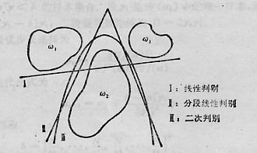
分段线性判别函数
可用非线性函数分类，但是非线性判别函数计算复杂，实际应用上受到较大的限制
也可用采用多个线性分界面，将它们分段连接，用分段线性划分去逼近分界的超曲面

Slide 25
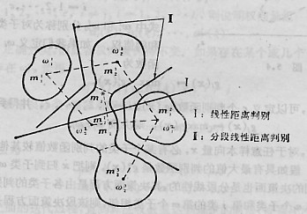
分段线性判别函数
分段线性划分去逼近分界的超曲面

Slide 26
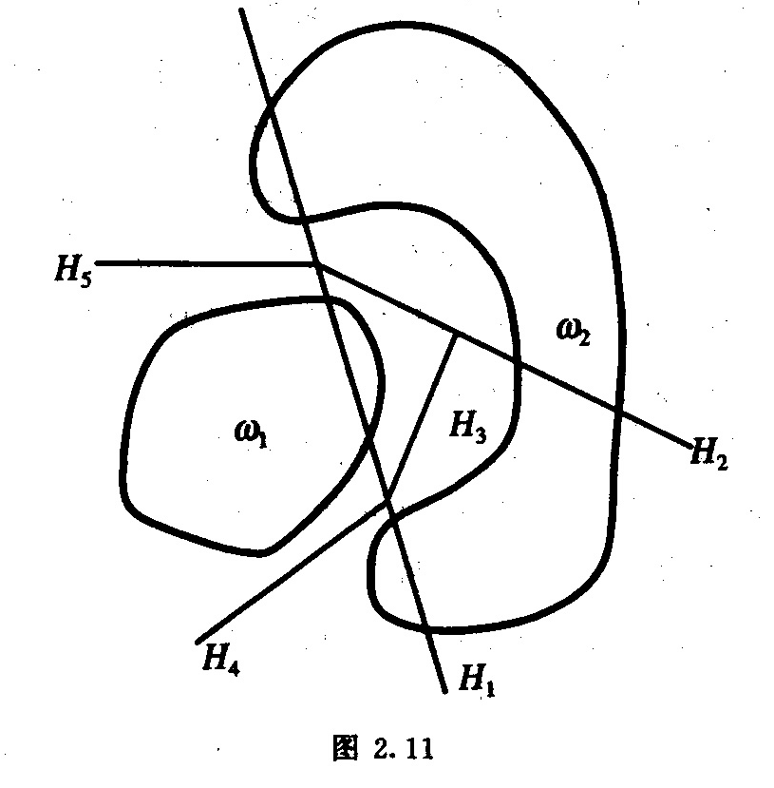
分段线性判别函数方法
如图所示，先用二类线性判别函
数找出一个分界面 ，它将样本
大致分成两类。因为样本集不是
线性可分的，所以 两面的模式
都会混杂。再对的 正反面的模
式样本分别应用线性判别函数求
得 和 ，如此继续下去，
直至每个分界面都将样本正确分
类为止。连接相应的各分界面，即得分段线性判别函数所决定的决策面。

Slide 27
Fisher线性判别函数
出发点
在低维空间行得通的方法，在高维空间往往行不通
降低维数有时就成为处理实际问题的关键
基本思想
把d维空间的所有模式投影到一条过原点的直线上，就能把维数压缩到1
基本问题
如何根据实际情况找到一条最好的、最易于分类的投影线

Slide 28
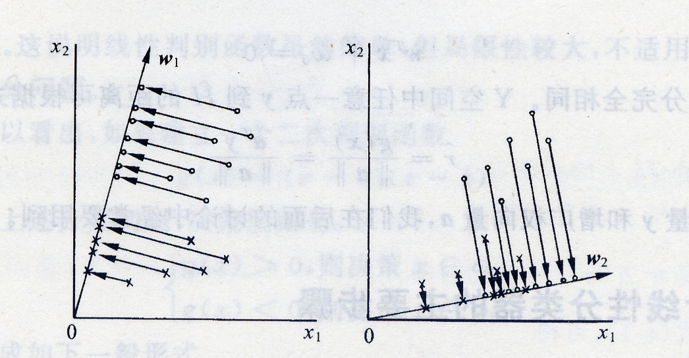
Fisher线性判别函数
样本在2维空间里形成若干紧凑的互相分得开的集群，当把它们投影到一条直线上时，也可能会是几类样本混在一起而变得无法识别

Slide 29
Fisher准则函数
设给定两类模式样本集 和 ,它们各有 和 个 维样本.设以单位向量 为正方向的直线为投影线.于是由 和 对直线的投影相应地得到集合 和 .每个 就是 在单位向量 上的投影.于是有：
为了找到最有利于分类的方向 ,需要建立一个准则函数,它能反映不同类别模式在这条直线上投影分离程度的好坏.

Slide 30
FISHER准则函数
设 是第 类 维样本的均值:
样本 在直线 上的投影的均值:
样本投影均值间的距离:
和 对于给定的两类样本集是不变的，所以改变 方向，就可能改变投影均值间的距离。

Slide 31
FISHER准则函数
一类模式投影的类内离散度为：
则总的类内离散度为： .它代表整个样本集合中各类样本投影的密集程度
为了更好的分类结果，应选择直线 使得类内总离散度尽可能小

Slide 32
FISHER准则函数
为使投影后，在一维Y空间里各类样本尽可能分得开些，即希望两类均值之差越大越好，同时希望各类样本内部尽量密集，即类内离散度越小越好.
定义Fisher准则函数为：
应该寻找使 的分子尽可能大，而分母尽可能小，也就是 尽可能大的 作为投影方向。

Slide 33
感知器
感知器是一个具有单层计算单元的人工神经网络
感知器实质上是一种神经元模型，是一个多输入/单输出的非线性器件

Slide 34
感知器算法
当感知器用于两类模式的分类时，相当于在高维样本的特征空间中，用一个超平面把两类区分.
感知器算法出发点
一旦判别函数的形式确定下来，不管它是线性的还是非线性的，剩下的问题就是如何确定它的系数，可以通过对已知样本的训练和学习来得到系数
感知器算法基本思想
通过训练样本模式的迭代和学习，得到判别函数的系数.

Slide 35
感知器算法
例如：已知感知器输出函数：
令 ,则判别函数
若 和 分别代表两种类型,则感知器输出函数变为：
若 ,则
用样本进行训练时,若 , ,则 不变.而 , 则修改 ,直到所有样本都满足条件为止。

Slide 36
感知器算法
通过上面的定义，感知器问题变成 两类问题 .因此，感知器的自组织、自学习思想可以用于确定性分类器的训练。这就是感知器训练方法。
针对 两类问题，利用增广型模式向量和增广型加权向量及判决规则：
,则
其中 ，

Slide 37
感知器算法
假设训练样本集 ,其中每个样本
, ,分别属于类型 或类型 ,且 类别属性已知.为了确定加权向量 ,执行一下步骤:
1.给定初始值：置 ,分别给每个权向量赋任意值,可选常数 (一般情况 . 值大小会影响收敛速度和稳定性, 值太小收敛速度慢, 值太大,会使值不稳定)
2.输入训练样本 ,
3.计算判别函数值:

Slide 38
感知器算法
4.如果分类错误,则修正权向量
若 ,而 ,则
若 ,而 ,则
若类型 训练样本 的各分量均乘以 ,则修正规则统一为
若 ,而 ,则
5.令 ,返回第2步.直到对所有训练样本均稳定不变,则结束.

Slide 39
感知器算法
实例：一个两类问题，4个训练样本
求感知器的增广权向量

Slide 40
感知器算法
将训练样本和权向量均设为增广型
为了统一修正规则将 乘以 ,则四个样本变为

Slide 41
感知器算法
根据判别函数计算
取初值
当
当

Slide 42
感知器算法
当
当
当
当

Slide 43
感知器算法
当
当
当
当

Slide 44
感知器算法
当
当
当
当

Slide 45
感知器算法
当
当
当
从 的结果可以看出,使用 已经能对所有训练样本正确分类,也就是算法收敛于 . 即 为解向量

Slide 46
感知器算法
分界面 ,即

Slide 47
决策树
决策树，或称多级分类器，是模式识别中进行分类的一种有效方法，对于多类或多峰分布问题，这种方法尤为方便。
利用树分类器可以把一个复杂的多类别分类问题，转化为若干个简单的分类问题来解决。
它不是企图用一种算法、一个决策规则去把多个类别一次分开，而是采用分级的形式，使分类问题逐步得到解决。

Slide 48
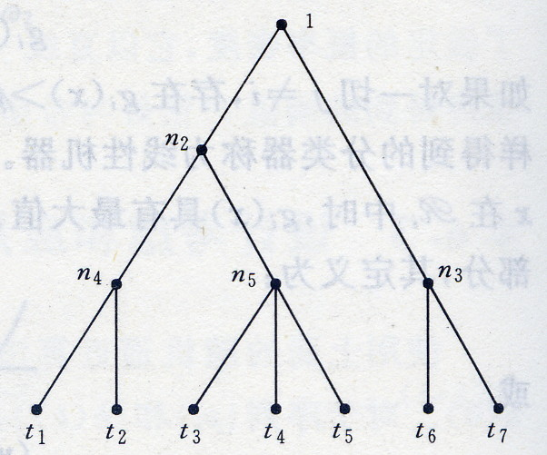
决策树
决策树示意图

Slide 49
决策树
简单形式
二叉树决策树：可以把一个复杂的多类别分类问题转化为多级多个两类问题来解决
分成的每一部分仍然可能包含多个类别的样本，可以把每一部分再分成两个子集，如此下去，直至分成的每一部分只包含同一类别的样本，或某一类样本占优势为止
优点：设计方法灵活多样，便于利用先验知识来获得一个较好的分类器

Slide 50
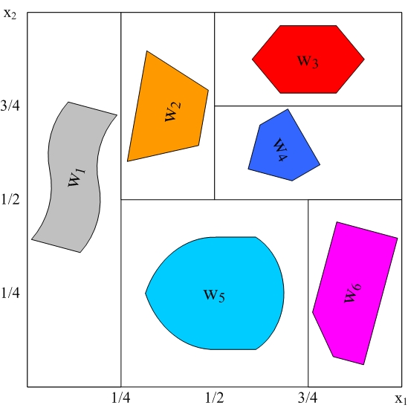
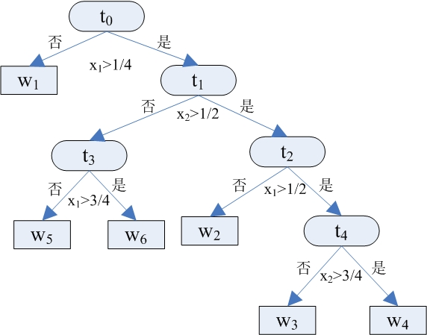
二叉树决策树

Slide 51
决策树
决策树的建立时，主要解决：
选择一个合适的树结构，即合理安排树的节点和分支；
确定在每个非终止节点上要使用的特征；
在每个非终止节点上选择合适的决策规则

Slide 52
End, Thanks

